Slide 1
Forberedelse til
workshop
Weekliprocessen
Med Weekliprocessen kan du arbejde proaktivt med din organisatoriske udvikling

Slide 2
Hvad er Weekliprocessen?
Weekli er et system som tager temperaturen på organisationens opfattede arbejdssituation. Medarbejderne besvarer ugentlige spørgsmål om hvordan de opfatter forskellige dele af virksomheden, såsom arbejdsmiljøet, værdier, samarbejde, lederskab og krav fra arbejdet.
At spørge medarbejderne om at besvare ugentlige spørgsmål, skaber forventningen om forandringer vil blive foretaget og at ledelsen vil adressere de problematikker som er kommet i dagens lys.
Weekliprocessen kan derfor supportere ledere i deres arbejde med at udvikle handlingsplaner som kan lede ændringer baseret på den nuværende og ønskede situation.

Slide 3
Første skridt: Forberedelse
Første skridt er at få en oversigt over de ting som skal forbedres I teamet. Målet for Weekliprocessen er at komme frem til “Hvordan”, men det er vigtigt at du som leder også har en ide om den nuværende situation. Første skridt er derfor at booke et møde med dig selv, hvor du identificerer hvilke skalaer har brug for forbedringer i dit team.
Tag tiden til at reflektere over følgende:
Hvad kunne være de underliggende årsager til de lave værdier? Skyldes påvirkninger på virksomheds- eller individuelt niveau? Er der årsager relateret til din virksomheds kultur, arbejdsmåde eller lederevner? Eller måske en blanding?
Kan du påvirke de lave værdier? Hvordan?
Bør disse værdier forbedres? Hvor meget betyder de for dig og dit team? Hvad ville det betyde for forretningen hvis du styrkede/udviklede disse værdier?

Slide 4
Kom i gang!
Du skal bruge et whiteboard, post-its og kuglepenne!
Under denne workshop er din rolle administrativ. Det betyder at du skal skrive noter, moderere diskussionen og sikre at du bevæger dig den rigtige retning – fra identificering til løsning og handlingsplan. Prøv derfor, så vidt som muligt, at tage et skridt tilbage i diskussionen og lad dine medarbejdere ytre sig.

Slide 5
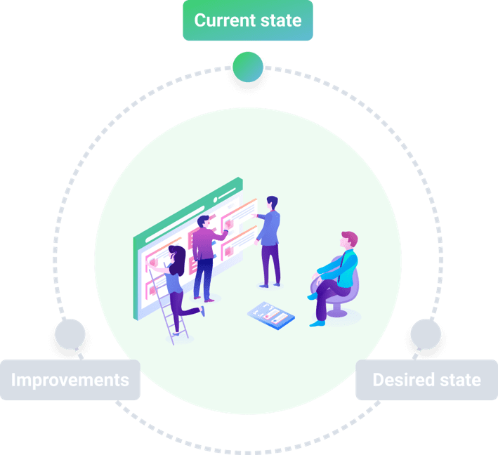
Nuværende situation
25 min
Spørg dine medarbejdere om følgende spørgsmål og opfordr dem til at give specifikke eksempler.
Hvordan påvirker denne lave [værdi] dit team?
I hvilke situationer bliver denne lave [værdi] mest tydelig?
Hvad er konsekvenserne af denne lave [scale] på arbejdspladsen?
Remind the groups that the objective of this exercise is not to find scapegoats, but to gain a better understanding of the situation.

Slide 6
Hjælp med at identificere
Dette kan bruges når du skal identificere de underliggende årsager til negative værdier. Husk at påmind gruppen om at være mere specifik!
Årsager på et organisatorisk niveau?
Årsager relateret til arbejdsmetoder?
Kulturelle årsager?
Årsager på et individuelt niveau?
Årsager relateret til lederskabet?
Andre årsager?

Slide 7
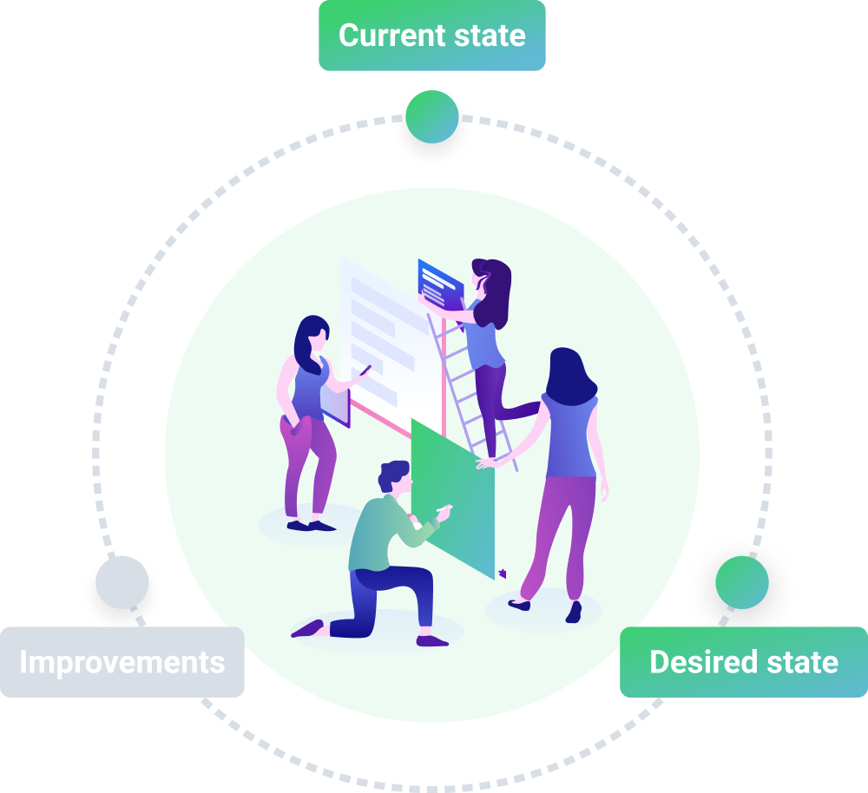
Ønskede situation
20 min
Bed Gruppen om at diskutere følgende spørgsmål. Husk at din rolle er lede denne opgave, ikke deltage i diskussionen.
Hvad håber vi på ift. den specifikke [værdi]?
Hvad ville det betyde for mig hvis vi opnåede det?
Påmind gruppen om at være specific og bed om eksempler fra deres dagligdag; møder, diskussioner, processen for beslutningstagen osv. Husk også at de ikke skal diskutere løsninger endnu.

Slide 8
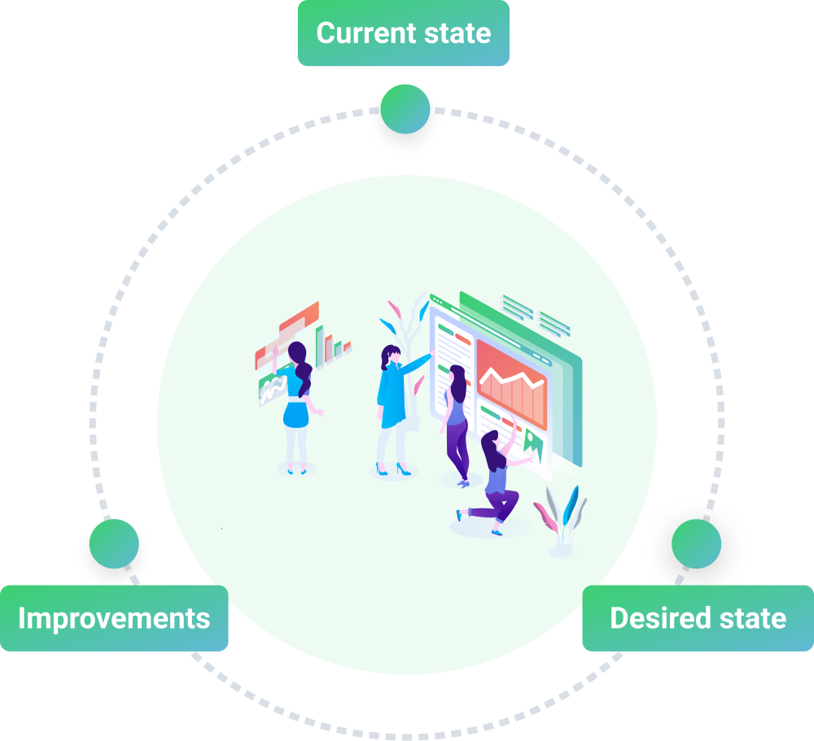
Forbedringer
40 min
Nu hvor du har kortlagt dit nuværende og ønskede niveau, er det blevet tid for grupperne til at diskutere hvordan I kan komme nærmere på det ønskede niveau. Din rolle er stadig at lede øvelsen og ikke deltage.
Du bør opdele deltagerne i to grupper, så det bliver for den enkelte deltager at ytre sine idéer og holdninger.

Slide 9
Følg disse trin
10 min
10 min
1
2
Bed Gruppen om at brainstorme hvad der skal gøres fra det nuværende til det ønskede niveau. Opfordr dem til at tænke ud af boksen og tilkendegive deres holdninger.
Del post-its ud til hver gruppe. Bed dem nedfælde deres ideer, med en ide per post-it. Husk at der ikke findes dårlige ideer!
10 min
10 min
4
3
Bed en person i hver gruppe om at placere deres noter på whiteboardet og fortæl om deres ideer.
Nu har du en masse forslag til forbedringer foran dig. Prøv at samle dem i lignende ideer og navngiv de grupperinger I kommer frem til, såsom “information”, “samarbejde” osv.

Slide 10
Handlingsplan
Nu er det blevet tid til at sætte en handlingsplan:
Hvad skal gøres?
Hvilken ønsket effekt ønsker I at opnå?
Hvem skal gøre hvad?
Hvornår skal det være klar?
Skal der opfølges?
Hvad er omkostningerne?
Det er din rolle som leder at sikre, at spørgsmålene bliver besvaret. Du er ikke blot ansvarlig for implementeringen, men også de opgaver som skal udføres af dig og dine medarbejdere.

Slide 11
Hvad skal du huske?
Forventningsafstem!
At gennemgå processerne i Weekli kan hjælpe dig med at få dine kollegaer engagerede og føle at de har kontrol. Det hjælper også med at skabe reelle ændringer vha. handlinger der skaber fremgang, som I sammen har fundet. Men, du bør ikke forvente større strukturelle ændringer bare fordi du har gennemgået processerne i Weekli. Det kan tage længere tid og kræve involvering fra flere interessenter i din virksomhed.
Små frem for store handlinger!
Formålet med processerne i Weekli er at skabe forandringer sammen, som et hold. Det foretrukne ville være at udvælge få og mere konkrete handlinger, frem for store, som er svære at implementere. Når man har lange og svære implementeringer, kan det bliver svært at konkretisere og følge op, hvilket betyder at ting kan blive glemt.
Glem ikke ”hvordan”!
Det kan være simpelt nok at komme frem til en masse tanker og ideer i løbet af processerne i Weekli. Men, i sidste ende er det “hvordan” – sørg for at dine ideer også bliver til realitet!

Slide 12
Hvad skal du huske?
Det handler ikke om at finde syndere! Det kan være nemt at blive fanget i diskussioner om hvorfor noget blev gjort og hvem der gjorde det. Men, prøv i stedet at fokusere på hvad I sammen kan gøre for at skabe en bedre arbejdssituation.
Prøv ikke at gå i en defensiv position! Man kan, som leder, godt bliver fanget I at forsøge at forklare ens medarbejdere hvorfor nogle ting er som de er og hvorfor nogle beslutninger er blevet taget. Men, prøv I stedet at se fremad sammen og fokuser på de forandringer I sammen vil skabe.
Du er facilitatoren! Det er vigtigt at involvere dine medarbejdere og give dem følelsen af påvirkning af arbejdssituationen. Din rolle er derfor at tage et skridt tilbage og lade medarbejderne tilkendegive deres holdninger. Se dig selv som en facilitator, altså den som leder samtalen, tager noter og modererer situationen. Du skal altså sørge for at få noget konkret ud af workshoppen.
Du bør ikke komme med løsninger! Som leder er du vant til at finde løsninger og konkrete handlingsforslag. Men, i denne proces handler det om at tage et skridt tilbage og lade dine medarbejdere komme frem til løsningerne. Du kan hjælpe dem med at komme i den rigtige retning, men forsøg at undgå din impuls om at give dem løsninger. Lad teamet gøre arbejdet – det vil styrke følelsen af involvering, tillid og ansvar i teamet.

Slide 13
Udtjekning
Det sidste skridt i workshoppen er at lave en “udtjekning” med gruppen. Spørg hver medarbejder hvad de kan tage med sig fra workshoppen og forklar kort hvad I har gennemgået og hvilke handlinger I har planlagt.

